Slide 1
Разработка программного обеспечения для нотных записей музыкальных мелодий
Квалификационная работа бакалавра
Студент: Кочуркин Иван Алексеевич
Руководитель: Филиппов Михаил Владимирович

Slide 2
Основная цель:
Разработка системы распознавания и синхронизации нотных записей музыкальных мелодий.
Решаемые задачи:
Анализ предметной области
Разработка программного комплекса.
Исследование разработанного комплекса с различными настройками для оценки качества распознавания и синрхонизации.

Slide 3
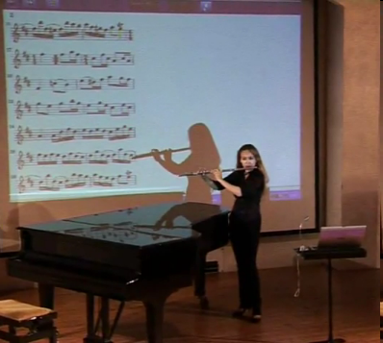
Обзор существующих решений
WIDI Recognition System
Алгоритм распознавания, способный обрабатывать ударные.
Возможность пакетной обработки файлов.
Определение тональностей созданных нотных записей.
Tonara
Является программой синхронизации играемых нот.
Определение и адаптация к реальному темпу исполнения.
Поддержка полифонического режима.
Функционирование даже при сильно зашумленном сигнале.
Преимущества разрабатываемой системы:
Возможность работы без установки (в браузере)

Slide 4
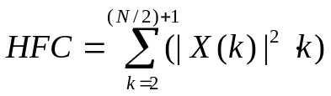


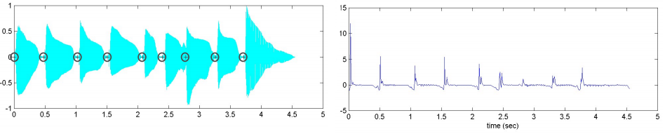
Анализ алгоритмов сегментации
Алгоритм порогового значения
Идея: Поиск первого значения звукового сигнала, превышающего определенное пороговое значение.
Достоинством является простота реализации, а существенным недостатком - плохое качество работы из-за флуктуации сигнала в области порогового значения.
Скользящая средняя – это среднее арифметическое текущих и предыдущих значений звукового сигнала, которое сравнивается затем с пороговым значением. Данный алгоритм позволяет избежать недостатков алгоритма порогового значения.
Метод высокочастотной составляющей
Этот метод основан на функции высокочастотной составляющей (HFC), вычисление которой приведено справа.
Недостатком данного метода является то, что для него требуется спектр сигнала.

Slide 5
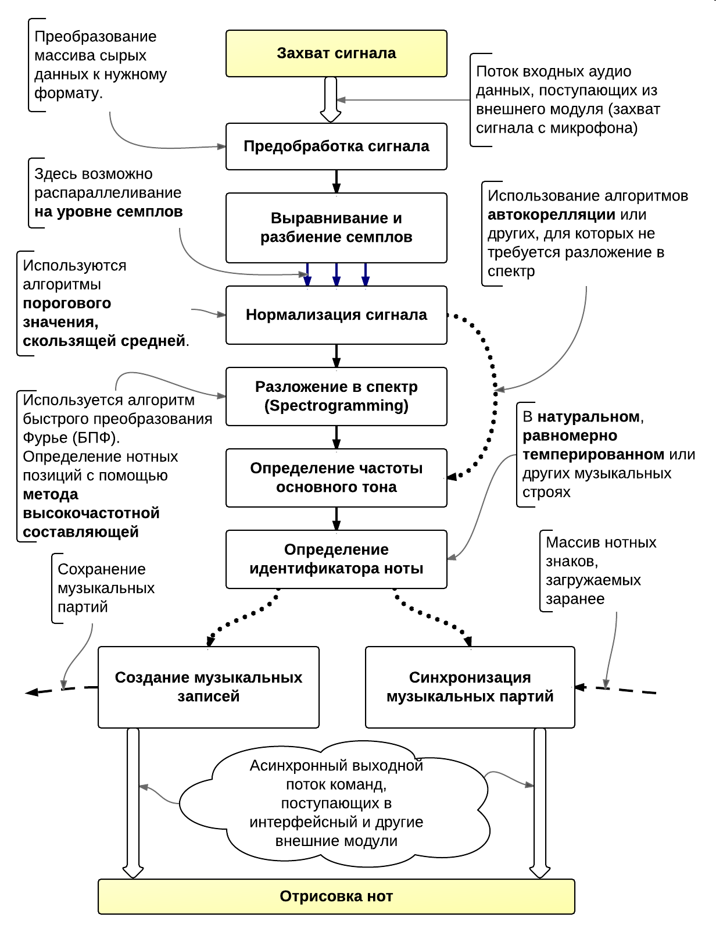
Схема разрабатываемой системы
В качестве единицы звукового сигнала используется объект семпл.
Разбиение процесса обработки семпла на этапы, чтобы обеспечить модульность и удобство разработки.

Slide 6
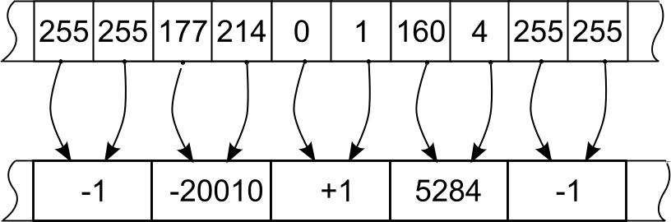
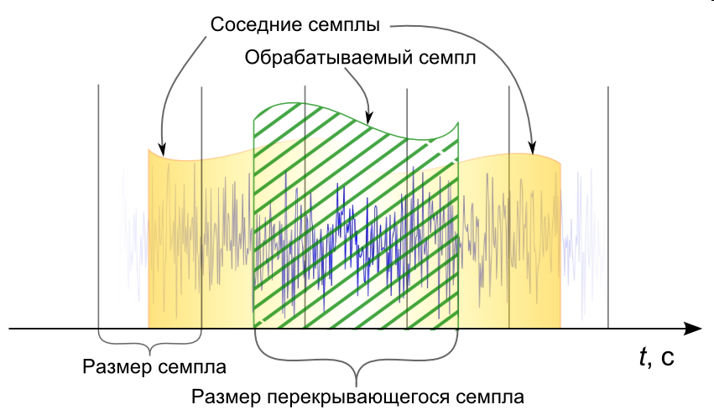
Конвертация сигнала и нарезка на перекрывающиеся семплы
Конвертация входного массива байт в соответствии с форматом записи:
Сначала в массив двухбайтовых целых
Затем в массив вещественных чисел
Далее происходит нарезка сигнала на выровненные перекрывающиеся семплы.
Перекрытие используется для предотвращения потери информации о сигнале на границе.

Slide 7

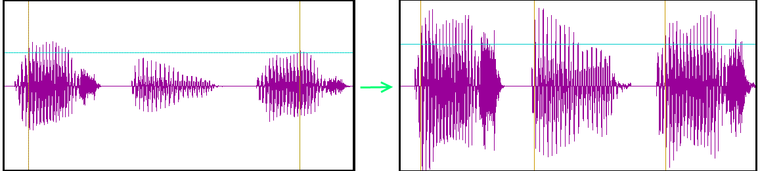
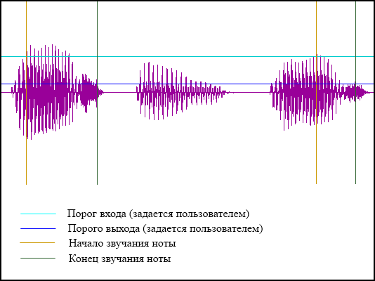
Нормализация сигнала и определение тихих семплов
Компрессия необходима для того, чтобы сгладить всплески и выровнять мощность аудиосигнала.
Используется формула
Далее определяется в каких семплах есть сигнал, а в каких содержится тишина или шум. Для этого используется метод скользящей средней или метод порогового значения.

Slide 8
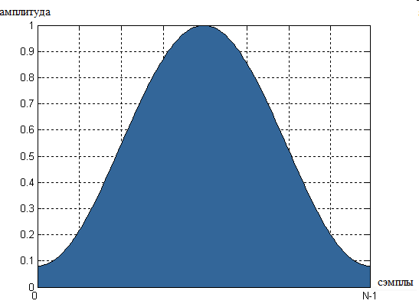
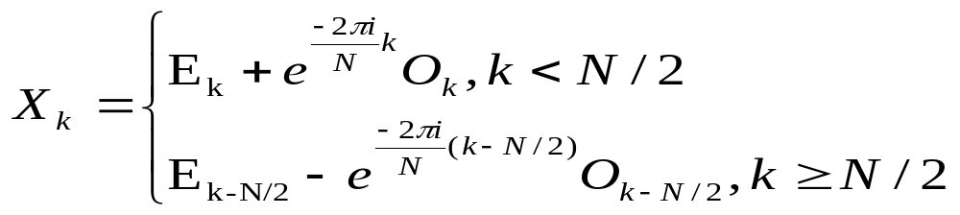
Применение оконной функции и алгоритм Кули-Тьюки преобразования Фурье
Умножение сигнала на оконную функцию для уменьшения влияния боковых лепестков за счет увеличения ширины главного окна.
Далее происходит разложение сигнала в спектр Фурье с помощью алгоритма Кули-Тьюки, использую рекурсивную формулу
Для того, чтобы выходной спектр сигнала был правильно упорядоченным, используется двоично-инверсная перестановка бит для входного сигнала: b4 b3 b2 b1 b0 → b0 b1 b2 b3 b4.

Slide 9
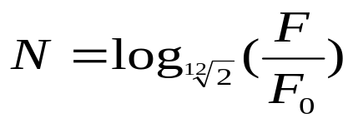
Определение частоты основного тона и номера ноты
Частота основного тона – наименьшая частота колебаний квазипериодического сигнала.
Алгоритм:
Поиск локальных максимумов спектра.
Расчет евклидовой разности между исходным спектром и спектром, сдвинутым на частное размера семпла и индекса каждого локального максимума.
Частота основного тона рассчитывается в точке с минимальной значением функции разности.
Далее происходит определение номера ноты в равномерно темперированном строе. F – частота основного тона, F0 – частота ноты, с номером 0.

Slide 10
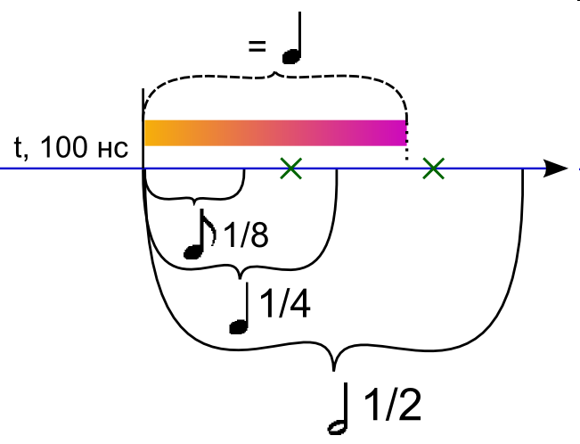
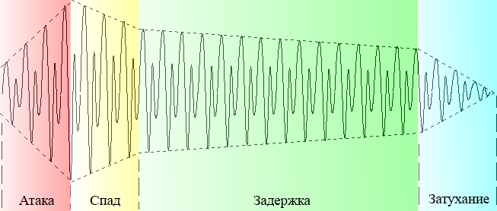
Формирование нотной записи
На данном этапе остается определить длительность и высоту каждого нотного знака в контексте музыкальной нотации.
Определение длительности:
Используя информацию, полученную на этапе нормализации, вычисляется разность между началом и окончанием звучанием ноты. Затем она округляется до ближайшей длительности нотного знака.
Определение высоты:
Обрезка массива накопленных семплов в области «Атака» и «Затухание» показанные на ADSR кривой.
Определение усредненного номера ноты.

Slide 11
Требования для разрабатываемого приложения:
Браузер с поддержкой Silvelight
Многоядерный процессор с частотой не менее 2ГГц и памятью > 512Мб.
Использованные технологии и форматы:
Microsoft Silverlight
XAML
Формат MusicXML
Формат MIDI
Шрифт Polihymnia для отрисовки нот

Slide 12
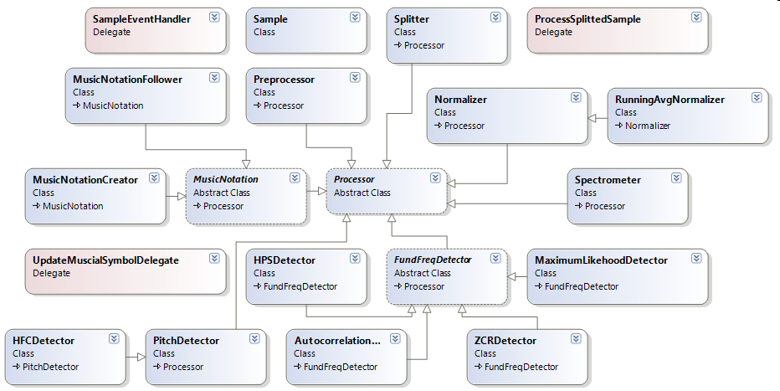
Диаграмма классов

Slide 13
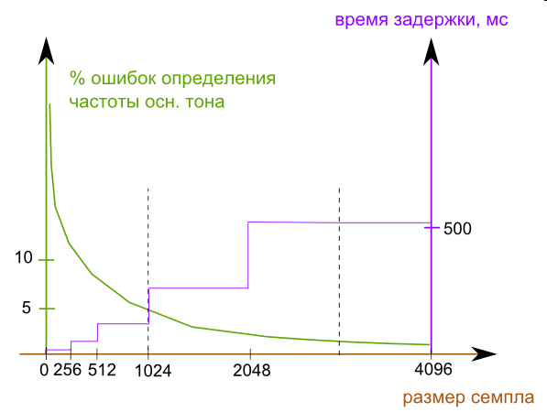
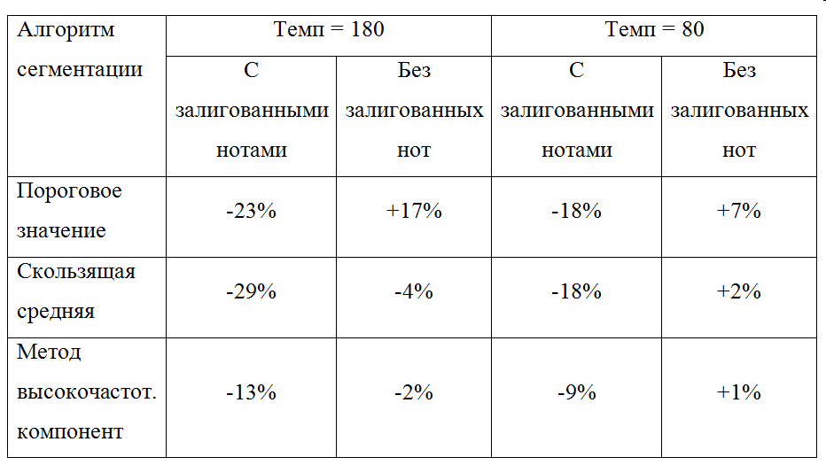
Эксперименты и исследования
Зависимость % ошибок определения частоты основного тона и времени задержки от размера семпла
Cравнение качества работы алгоритмов сегментации

Slide 14
Заключение
Основные результаты работы:
Разработана система синхронизации нотных записей, которая может помочь в развитии навыков игры на различных музыкальных инструментах.
Разработана система распознавания нотных записей, которая может быть использована композиторами.
Возможные пути улучшения алгоритма синхронизации нот:
Представление нотной записи в виде марковской сети и использование алгоритма Витерби для поиска самой вероятной подпоследовательности нот.
Использование фильтра Калмана для расчета темпа, адаптирующегося под музыканата.

